Slide 1

杨中科 .NET Core 教程 第一部分-3： .NET Standard

Slide 2
1）不讲C#基础语法和.NET基础类库（不需要学过ASP.NET等）。需要懂HTML、JavaScript、数据库等。后续会录制基础视频。 2）上课使用Visual Studio 2019，尽量和我一致 3）自主学习能力。请记录笔记，不要依靠我的课件、代码。搜索《杨中科 学会学习》。必要的资料尽量放到评论区，内容汇总到youzack.com

Slide 3
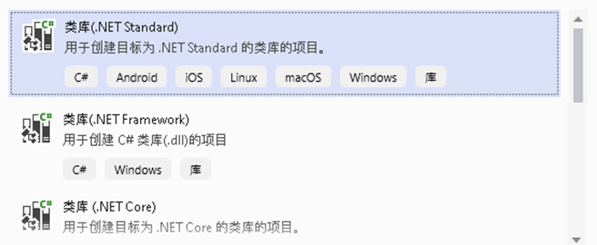

Slide 4

.NET Standard

Slide 5
验证：.NET Standard只是标准，不是实现 1) 建. NET Standard类库项目，确认版本是2.0，建一个类，方法中打印typeof(FileStream).Assembly.Location。 2）分别建. NET Framework和.NET Core的控制台项目，添加对类库项目引用，并且调用。 3）用反编译工具ILSpy（尽管开源）分别反编译VS中FileStream、.NET Framework和.NET Core运行中的。BeginRead方法实现以及定义有不同。

Slide 6
.NET Standard只是规范，一个.NET Standard类库可以被支持其版本的.NET Framework、.NET Core、Xamarin等引用。而.NET Core类库、.NET Framework类库则不可以。 如果编写一个公用的类库，尽量选择.NET Standard，并且尽量用低版本。

Slide 7


Slide 8
.NET Framework支持到.NET Standard 2.0为止。微软官方说明 从.NET 5开始，微软开始淡化其他叫法，统一为.NET，后续默认.NET就是指的.NET Core。

